Slide 1
UBND THỊ XÃ BUÔN HỒ
TRƯỜNG MẪU GIÁO BÌNH MINH
Chủ đề : Nghề nghiệp
Môn: KPXH
Đề tài: Ngày hội của cô giáo 20/11
Lớp: Chồi 2
Ngày dạy: 18/11/2024

Slide 2
Cô giáo em
Cô và trẻ hát

Slide 3
Quan sát - đàm thoại

Slide 4
Công việc của cô giáo

Slide 5
Hoạt đông2: Quan sát – Đàm thoại
Trò chuyện về nghề giáo viên và ý nghĩa của ngày 20/11

Slide 6
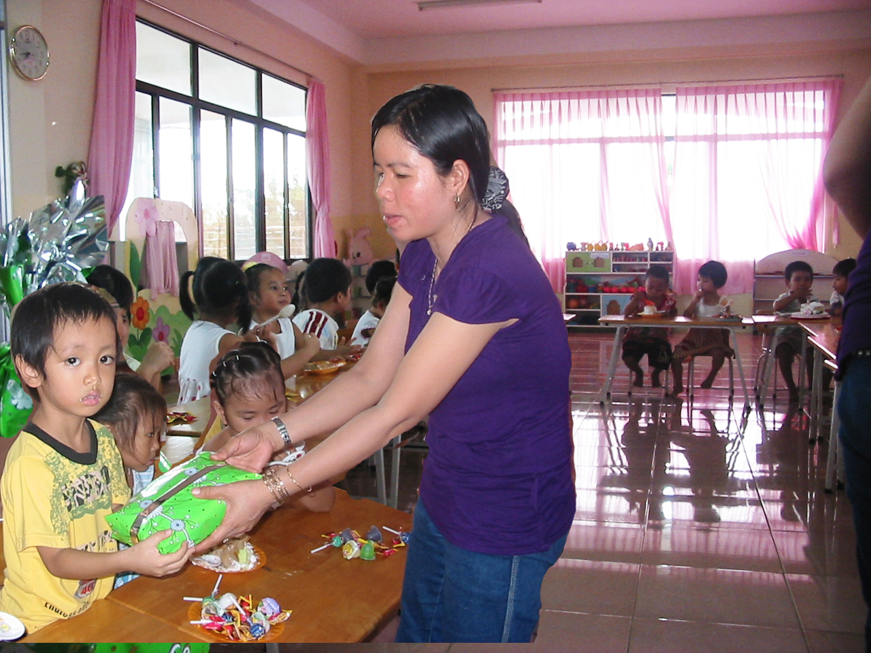
Công việc của cô giáo

Slide 7
Bạn nhỏ tặng cô hoa trong ngày 20/11

Slide 9
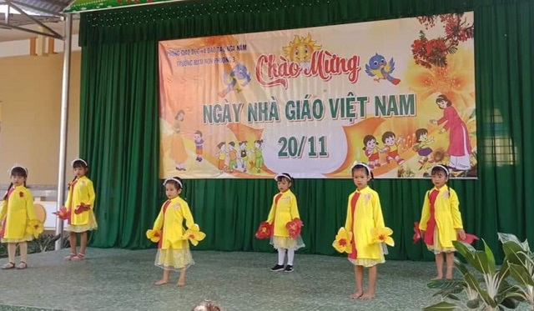
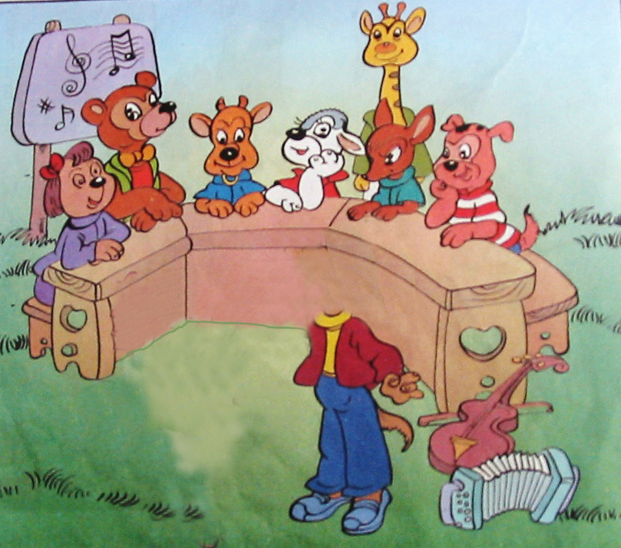
Hoạt động chào mừng ngày 20/11

Slide 10
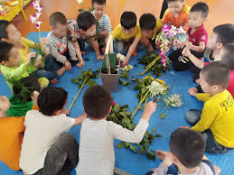
Hoạt động chào mừng ngày 20/11

Slide 11
Giáo dục trẻ

Slide 12
Ai nhanh nhất
Trò chơi 1

Slide 13
Đua tài
Trò chơi 2

Slide 14
Cắm hoa
Trò chơi 3

